Slide 1
Litigio Estratégico y Defensa de los Derechos Humanos
Barbara Frey, J.D.
Directora, Human Rights Program
University of Minnesota

Slide 2
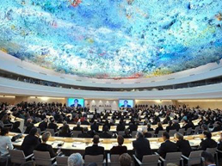
Temas de la primera parte
1. Órganos principales de derechos humanos de las Naciones Unidas
  El Consejo de Derechos Humanos y
  Los órganos de los tratados.

Slide 3
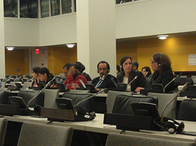
Temas de la primera parte
2. Oportunidades para Advocacy en La ONU
  Los procedimientos especiales del Consejo
  Examen Periódico de DDHH

Slide 4
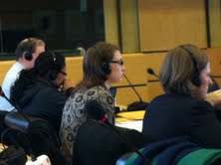
Temas de la primera parte
3. Advocacy estratégica en los órganos de los tratados en la ONU

Slide 5
I. Órganos principales de derechos humanos de las Naciones Unidas
Los órganos basados en la Carta de las Naciones Unidas
  Consejo de Seguridad
  Asamblea General (193 estados)
  Comisiones Principales:
    Primera: Desarme y seguridad internacional
    Segunda: Asuntos Económicos y Financieros
    Tercera: Asuntos Sociales, Humanitarios y Culturales
    Cuarta: Política Especial y de Descolonización
    Quinta: Asuntos Administrativos y Presupuestarios
    Sexta: Asuntos Legales

Slide 6
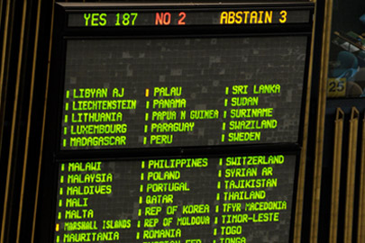
Órganos principales de derechos humanos de las Naciones Unidas
ECOSOC: Consejo Económico y Social tiene una amplia responsabilidad respecto del 70% aproximadamente de los recursos humanos y financieros de todo el sistema de las Naciones Unidas.

Slide 7
Órganos principales de derechos humanos de las Naciones Unidas
El Consejo de Derechos Humanos
El organismo intergubernamental de la ONU encargado de fortalecer la promoción y protección de los DDHH en todo el mundo y hacer frente a situaciones de violaciones de los DDHH y formular recomendaciones sobre ellos.
47 Miembros: Estados
Trabajo:
  Se reune en 3 sesiones regulares durante el año en Ginebra, 10 semanas
  Sesiones de urgencia
  Debate y adopta resoluciones
  Sustituyó a la antigua Comisión de Derechos Humanos

Slide 8
Miembros del Consejo
47 Estados Miembros
Representación de cinco grupos regionales:
13 Miembros de África (27%)
13 Miembros de Asia (28%)
6 Miembros de Europa Oriental (13%)
8 Miembros – Latinoamérica y el Caribe (17%)
7 Miembros – Europa Occidental y Otros (15%)

Slide 9
Miembros del consejo
Miembros de Latinoamérica y el Caribe:
  Argentina 2015
  Brasil 2015
  Chile 2014
  Costa Rica 2014
  Ecuador 2013
  Guatemala 2013
  Perú 2014
  Venezuela 2015

Slide 10
Los órganos de tratados
Comité de Derechos Humanos (CCPR)
Comité de Derechos Económicos, Sociales y Culturales (CESCR)
Comité para la Eliminación de la Discriminación Racial (CERD)
Comité para la Eliminación de la Discriminación contra la Mujer (CEDAW)
Comité contra la Tortura (CAT)
Subcomité para la Prevención de la Tortura (SPT)
Comité de los Derechos del Niño (CRC)
Comité para la Protección de los Derechos de todos los Trabajadores Migratorios y de sus Familiares (CMW)
Comité sobre los derechos de las personas con discapacidad (CRPD)
Comité contra las Desapariciones Forzadas (CED)

Slide 11
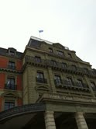
Los órganos de tratados
Todos los Estados miembros de la ONU han ratificado al menos uno de los principales tratados internacionales de derechos humanos, y el 80 por ciento ha ratificado cuatro o más.

Slide 12
Los órganos de tratados
Funciones principales:
Revisar los informes periódicos de los Estados Partes sobre la manera en que se ejercitan los derechos;
Examinar las denuncias de los particulares en relación con supuestas violaciones del Pacto cometidas por los Estados Partes (en el Primer Protocolo Facultativo)
Desarrollar observaciones generales sobre la aplicación del Pacto.

Slide 13

II. Defensa EstratÉgica en Los Órganos basados en La Carta

Slide 14
A. Procedimientos Especiales
Mandatos a examinar, supervisar, prestar asesoramiento e informar públicamente sobre las situaciones de derechos humanos
  en países o territorios específicos, conocidos como “mandatos por país”
  o sobre los principales problemas de violaciones de derechos humanos a nivel mundial, conocidos como “mandatos temáticos”.

Slide 15
Procedimientos especiales
Mandar comunicaciones a los gobiernos;
Llevar a cabo estudios temáticos y reunir expertos para consultar;
Contribuir al desarrollo de los estándares de derechos humanos internacionales;
Incidir;
Educar al público general; y
Apoyar en cooperación técnica.
Hacer informes anualmente al Consejo de DDHH e informar a la Asamblea General.

Slide 16
Procedimientos Especiales
12 Mandatos por País
  Belarus (2012)
  Cambodia (1993)
  Côte d’Ivoire (Ind Expert)(2011)
  DPRK (2004)
  Eritrea (2012)
  Haiti (Ind Expert) (1995)
  Iran (2011)
  Myanmar (1992)
  Territorios palestinos ocupados desde 1967 (1993)
  Somalia (Ind Expert) (1993)
  Sudan (Ind Expert)(2009)
  Syria (2011)

Slide 17
Procedimientos especiales
36 Mandatos temáticos:
  6 Grupos de Trabajo sobre DDHH y:
  Afrodescendientes
  Detención Arbitraria
  Desapariciones forzadas o involuntarias
  Mercenarios como medio de violar los derechos humanos y obstaculizar el ejercicio del derecho de los pueblos a la libre determinación
  Empresas transnacionales y otras empresas
  Discriminación contra la mujer en la legislación y en la práctica

Slide 18
Procedimientos Especiales
36 Mandatos temáticos:
Vivienda adecuada, venta de niños y prostitución infantil, tortura, ejecución extrajudicial, educación, derechos culturales, extrema pobreza, alimentación, desplazados internos ,libertad de opinión y expresión, pueblos indígenas, consecuencias de la deuda externa, reunión y asociación pacificas, libertad de religión o de creencias, salud física y mental, defensores de DDHH, la independencia de los magistrados y abogados, migrantes, minorías, en la lucha contra terrorismo, verdad, justicia y reparación, racismo, trata de personas, formas contemporáneas de la esclavitud, solidaridad internacional, agua potable, medioambiente, desechos peligrosos

Slide 19
Procedimientos especiales
Los relatores especiales, expertos independientes y miembros
de los grupos de trabajo son elegidos por el Consejo de DDHH y cumplen su función:
a título personal
se comprometen a ejecutar su labor de manera independiente, eficiente, competente e íntegra
con probidad, imparcialidad, honestidad y buena fe.
no son miembros del personal de las Naciones Unidas y
no reciben remuneración económica.

Slide 20
Oportunidades para incidir con los procedimientos Especiales
Revisar los mandatos particulares de cada relator o grupo
Procedimientos abiertos
No se requiere que el Estado sea parte de un tratado
No se requiere que los remedios legales se hayan agotado a nivel nacional
Construir un informe de datos a nivel internacional
Solicitud de comunicacion con el Estado
Solicitud de visita in loco o de más investigación
Fallas:
  El Estado no está obligado a seguir las recomendaciones
  El Monitoreo depende del relator o del grupo

Slide 21
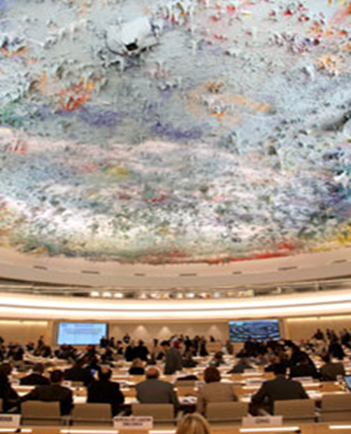
B. Revisión PeriÓdica Universal
La Asamblea General aprobó la resolución 60/251 (2006), creando el Consejo y mandando un examen universal

Slide 22
EstÁndares para la rPU
la Carta de las Naciones Unidas
la Declaración Universal de Derechos Humanos
diversos instrumentos, incluso los tratados de derechos humanos ratificados por el Estado
promesas voluntarias y compromisos asumidos por los Estados, y
el Derecho internacional humanitario aplicable al Estado

Slide 23
InformaciÓn por el RPU
1) la información proporcionada por el Estado examinado puede tomar la forma de un "informe nacional"
2) la información contenida en los informes, los procedimientos especiales, los órganos de tratados y otras entidades de la ONU; y
3) información de otras partes interesadas, como las ONG y las instituciones estatales de derechos humanos

Slide 24
El Ciclo del Rpu
Un reporte cada 4 años
48 Estados revisados en cada año
Primera temporada: abril 2008 hasta octubre 2011
Tres horas interactivas, con intervenciones hasta de 60 Estados
Frente al Consejo en sesión plena

Slide 25
Intervenciones por Estado en el rpu

Slide 27
RPU: Primer ciclo
Observaciones:
  Altos niveles de participación en el proceso.
  Una oportunidad para plantear temas de interés general con implicaciones transfronterizas.
  A pesar de los intentos de manipular el proceso, este invita a una mayor apertura y honestidad, comparado con otros de la ONU

Slide 28
Oportunidades Para incidir en la revisión PeriÓdica Universal
  1. Participar en el procedimiento nacional consultivo antes de la revisión
  2. Entregar la información para incluir en el resumen escrito de la Oficina del Alto Comisionado para los DDHH
  3. Trabajar con otros Estados sobre los contenidos de sus intervenciones
  4. Asistir a la sesión de la Revisión Periódico Universal
  5. Monitorear las recomendaciones
    Servicio Nacional de Derechos Humanos – Ginebra

Slide 29

III. Defensa estratégica en los órganos de los tratados

Slide 30
Los órganos de los Tratados
Comité para la Eliminación de la Discriminación Racial (1969)
Comité de Derechos Humanos (1976)
Comité para la Eliminación de la Discriminación contra la Mujer (1982)
Comité de Derechos Económicos, Sociales y Culturales (1987)
Comité contra la Tortura (1987)
Comité de los Derechos del Niño (1990)

Slide 31
Los Órganos de los tratados
Comité para la Protección de los Derechos de Trabajadores Migrantes y sus familias (2004)
Subcomité para la Prevención de la Tortura (2007)
Comité sobre los derechos de las Personas con Discapacidad (2009)
Comité contra las Desapariciones Forzadas (2011)

Slide 32

Oportunidades para incidir en los Órganos de Tratados

Slide 33
Miembros del ComitÉ
Mr. Yadh BEN ACHOUR, Tunisia
Mr. Lazhari BOUZID, Algeria
Ms. Christine CHANET, France
Mr. Ahmad Amin FATHALLA, Egypt
Mr.Cornelis FLINTERMAN, The Netherlands
Mr. Yuji IWASAWA, Japan
Mr. Walter KALIN, Switzerland
Ms. Zonke Zanele MAJODINA, South Africa
Mr. Kheshoe Parsad MATADEEN, Mauritius
Ms. Iulia Antoanella MOTOC, Romania
Mr.Gerald L. NEUMAN, USA
Sir Nigel RODLEY, United Kingdom
Mr. Victor Manuel RODRÍGUEZ, Costa Rica
Mr. Fabián Omar SALVIOLI, Argentina
Ms. Anja SEIBERT-FOHR, Germany
Mr. Yuval SHANY, Israel
Mr. Konstantine VARDZELASHVILI,Georgia
Ms. Margo WATERVAL, Suriname

Slide 34
PRINCIPALES MÉtodos de Trabajo
Examinar las comunicaciones individuales
Elaborar observaciones generales, y
Examinar los informes iniciales y periódicos de los Estados Partes.

Slide 35
Informes Periódicos de los Estados
Después del primer informe, cada 3 a 6 años
Grupo de Trabajo y Relator por cada informe
Lista de cuestiones
Examen informe en la presencia de los Estados informantes
  El Estado presenta comentarios
  El Grupo de trabajo tiene las primeras preguntas
  El Estado tiene la oportunidad de contestar con expertos

Slide 36
Informes Periódicos de los Estados
Observaciones finales:
  Introducción,
  Aspectos positivos,
  Factores y dificultades que obstaculizan la aplicación del Pacto,
  Principales motivos de preocupación y
  Sugerencias y recomendaciones.

Slide 37
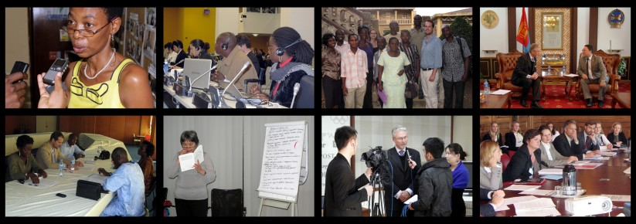
Center for Civil and Political Rights

Slide 38
Oportunidades PARA advocacy
Impactar la lista de cuestiones
Informar a los miembros del Comité, especialmente al grupo de trabajo sobre el país
Participar en la reunion formal
Participar en la reunion informal a puerta cerrada
Ayudar en la preparación del borrador de observaciones finales

